Slide 1
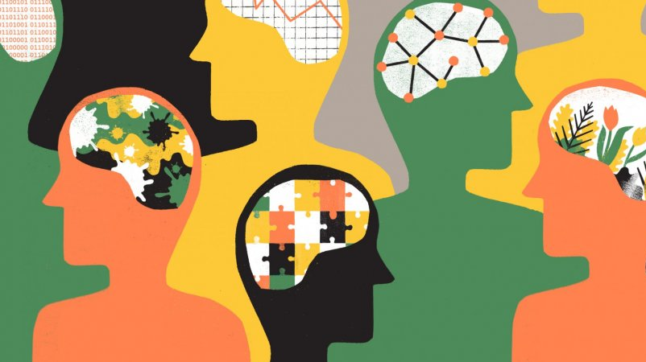
人格心理学 第6讲 第6讲 当代流派：生物学（下）- 人格的基因与进化基础

Slide 2
寻找人格的生物学基础
演化
基因与遗传
神经系统
个体差异
远端解释
近端解释

Slide 3
目录
人格的基因与遗传基础
人格的进化基础
生物学是否会取代心理学

Slide 4
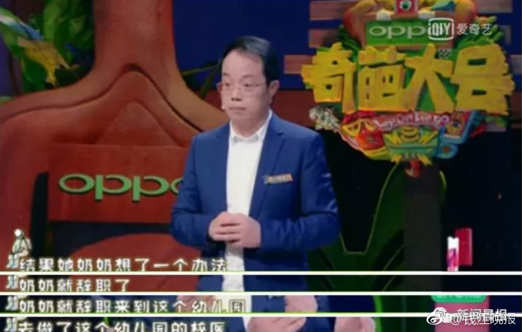
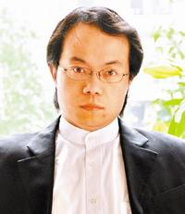

争论：原生家庭到底有多大的影响？

Slide 5

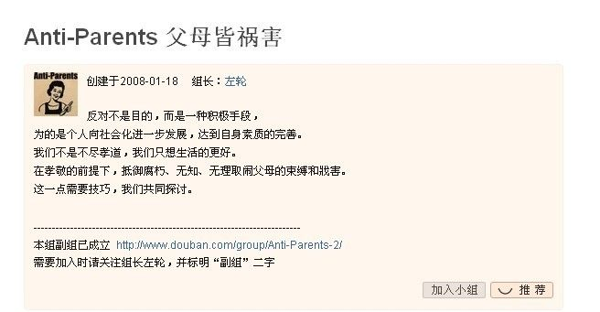
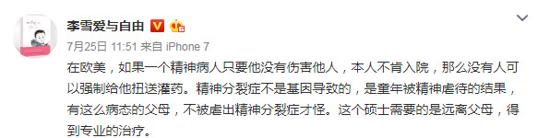
争论：父母皆祸害？

Slide 6
投票(匿名)
最多可选1项
你认为原生家庭对于一个人的人格有多大影响？
A
全无影响
B
有点儿影响
C
一些影响
D
巨大影响
E
决定性影响
提交

Slide 7
先天 vs. 后天
一个人的人格到底在多大程度上是由先天（遗传）因素决定的，在多大程度上是由后天（环境，如家庭）因素决定的？
如何科学地研究各种因素的影响力？

Slide 8
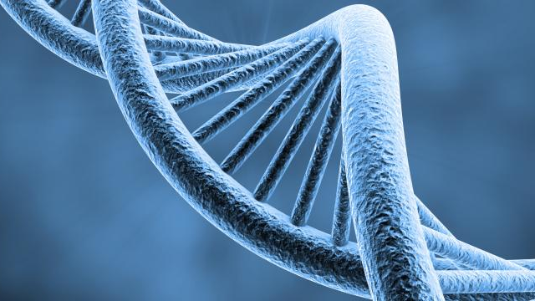
行为遗传学（behavioral genetics）
寻找某种行为模式或人格特质的遗传基础
基本问题：表现型（phenotype）的个体差异在多大程度上可以归因于基因型（genotype）的个体差异
争议：
优生学（eugenics）
克隆（cloning）

Slide 9
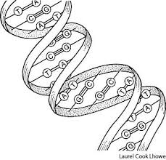
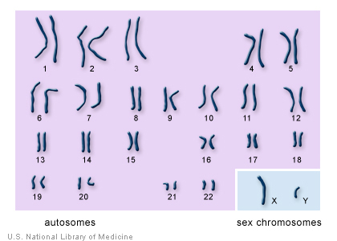
染色体与基因
23对染色体，其中22对常染色体，1对性染色体
约30亿个碱基对，数万个基因
人类个体间超过99%的基因是一样的（其中98%的基因和大猩猩也一样），导致个体差异的是1%的基因

Slide 10
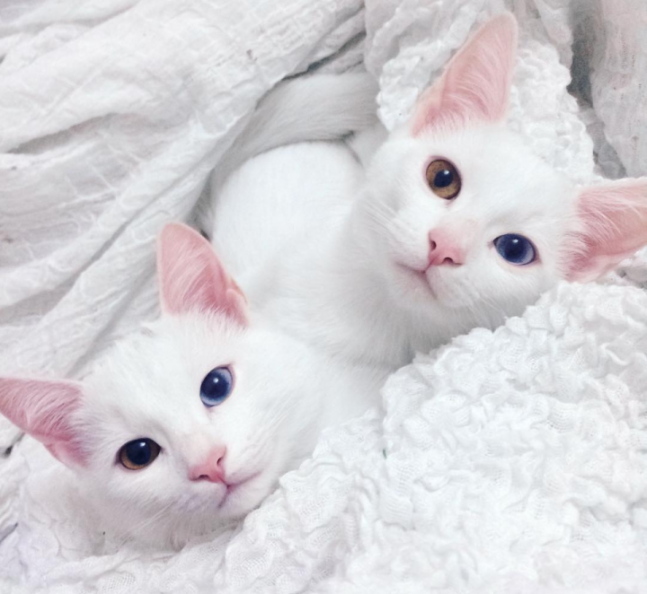
计算遗传度
遗传度（heritability）：行为的个体间变异可以归结为基因变异的比例
常用计算方法：比较同卵双生子（monozygotic）和异卵双生子（dizygotic）
同卵双生子（MZ）：同一个受精卵分裂而成，基因完全相同
异卵双生子（DZ）：不同的受精卵，平均共享50%的基因

Slide 11
遗传度的计算方法
H_{b}² = 2(r_{mz} - r_{dz})
其中，r_{MZ}为同卵双生子的相关系数，异卵双生子为r_{DZ}的相关系数
例：
某种特质，同卵双生子相关为0.5，异卵双生子相关为0.3，
遗传度=（0.5-0.3）*2=40%

Slide 12

正确理解 遗传度
例：计算人群中拥有手臂数量遗传度，基本为0（因为大部分人都是2只手），这是否说明手臂数量完全取决于环境因素？
遗传度解释的不是绝对值，而是个体间的变异
低遗传度可能是因为基因影响力小，也可能是因为个体差异不存在
人与人之间的手臂数量差异，确实大部分取决于环境因素（如事故）

Slide 13
共享环境与非共享环境
不能被基因解释的变异可以归结为后天环境的影响
环境因素可以进一步分为两种
共享环境（shared environment）：共同抚养的孩子所面临的相同的环境因素，如父母教养方式
非共享环境（shared environment）：个人独特的环境因素、偶发事件等

Slide 14
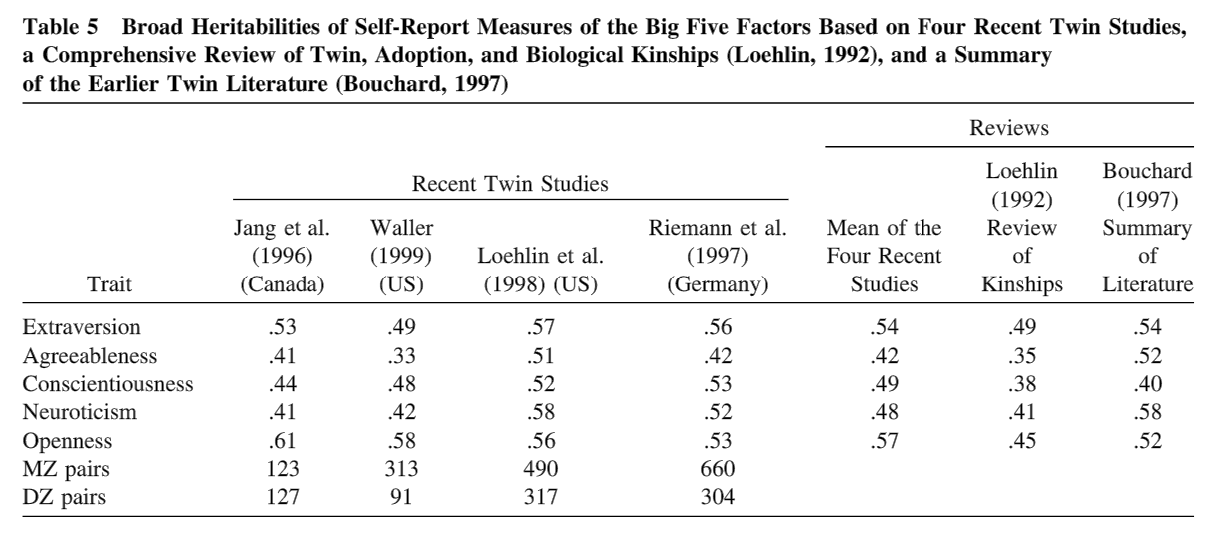
大五人格的遗传度（Bouchard & McGue, 2003）
大五人格特质的遗传度约为0.4-0.6

Slide 15
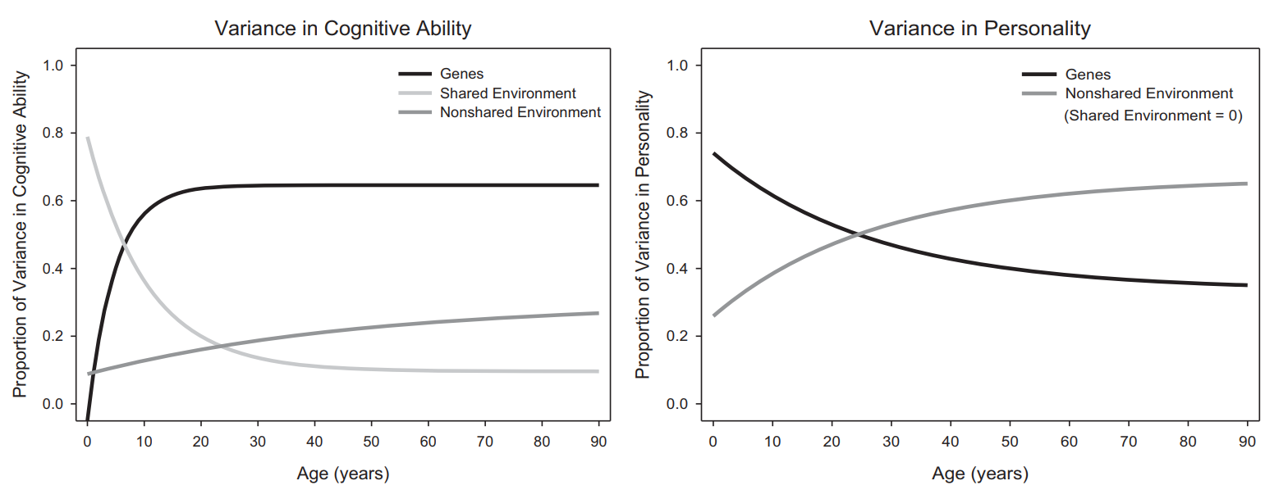
毕生发展轨迹(Briley & Tucker-Drob， 2017)
人格特质在生命早期的遗传度较高，此后逐步下降
对比：智力的遗传度早期较低，成年后提高到0.6-0.8

Slide 16
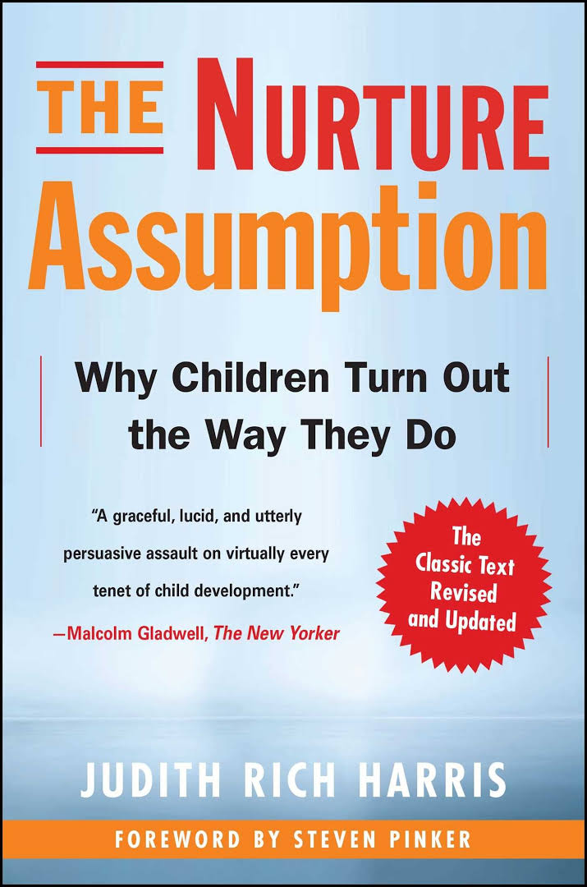
原生家庭的影响有多大？
人格中未被基因解释的变异，大部分取决于非共享环境
共享环境解释的比例几乎为零！
如何理解这一结果？

Slide 17
原生家庭真的没有影响吗？
多年来的发展心理学研究确实发现许多家庭因素可以影响人格
不过这些研究可能存在混淆：没有排除父母和孩子的基因关联
共享环境可能无法完全体现父母的影响
优秀的父母可以根据每个孩子的情况调整自己的行为
研究方法的影响
典型的遗传度研究中，家庭的文化背景相似，使得家庭环境这个变量的范围受限，从而降低了它解释其他变量的效应（Mandler, 1997）
对于一些特质（如攻击性），使用直接观察的B数据时，共享环境的影响会提升（Miles & Carey, 1997）

Slide 18
双生子研究也许会高估遗传度？
基因的影响可能是交互、相乘的，而非简单的叠加
异卵双生子基因的重合度50%，二重交互作用的重合度则仅为25%
因此，MZ和DZ的基因差异可能比估计的更大，解释相同的个体差异，那么基因的占比就会减小

Slide 19
总结
遗传度研究表明，基因对于人格有着重要的影响
原生家庭的影响没有一般公众想象的那么大
但具体的模型假设和计算方式仍然存在争议

Slide 20

分子遗传学
遗传度研究可以告诉我们遗传因素影响人格差异的比例，但不能告诉我们影响人格的具体基因
分子遗传学（molecular genetics）：考察某个特质的差异是否与特定基因的个体差异有关

Slide 21
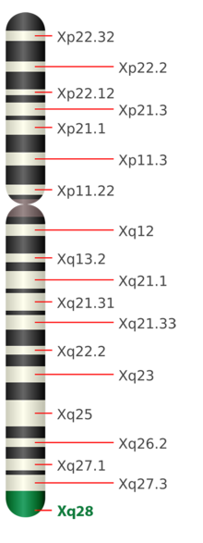
同性恋基因
遗传度估计约为0.3-0.4（Långström et al., 2010）
Hamer（1993）发现X染色体的Xq28区域可能和男性的性取向有关
目前仍无定论

Slide 22
多巴胺D4受体基因
多巴胺是大脑奖赏系统的一部分，多巴胺不足可能会促使人们寻求更多的外部刺激
一些研究报告11号染色体上位于11p15.5的多巴胺D4受体基因（D4DR）可以与感觉寻求有关（Munafò et al., 2008）

Slide 23
五羟色胺转运体基因
五羟色胺的短缺和抑郁、焦虑等情绪障碍有关
一些研究发现17号染色体上的五羟色胺转运体基因（5-HTTLPR）与情绪问题有关
例：Hariri et al. (2005): 含有短型等位基因的人在观看恐惧刺激时，杏仁核会更强地激活

Slide 24
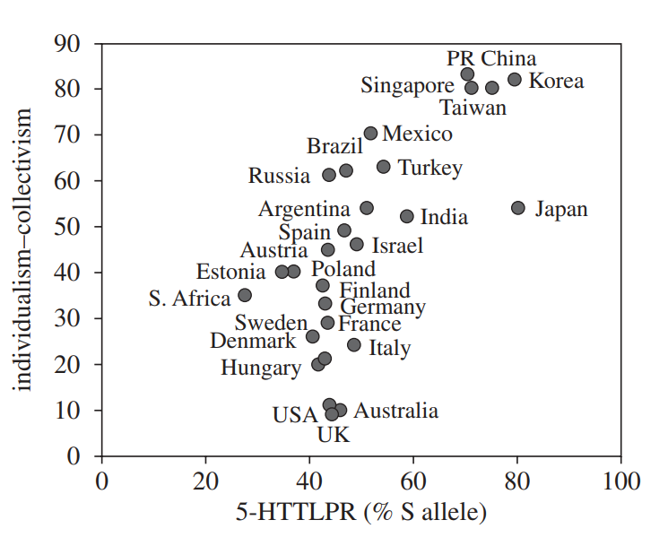
Chiao & Blizinsky （2010）：在国家水平上, 5-HTTLPR短型的比例和集体主义-个人主义呈正相关, r=.7

Slide 25
遗传和环境的交互作用
基因与环境的关系并非简单的叠加，而是存在复杂的交互作用
基因决定上限，环境则决定这个上限能否达到
例：贫困家庭孩子的智商主要取决于共享因素，富裕家庭孩子的智商则主要取决于遗传（Turkheimer et al., 2003）
基因通过影响环境而产生影响
例：身材矮小的孩子，更容易被同辈欺负，从而影响自尊
基因决定环境易感性
例：没有压力经历，5-HTTLPR对于抑郁症发病率无影响，有压力经历，则短型基因的人更容易患抑郁症（Caspi et al., 2003）

Slide 26
目录
人格的基因与遗传基础
人格的进化基础
生物学是否会取代心理学

Slide 27

“我想告诉你，对于男人颜值的每一寸贪恋，都是高攀，女人的颜值和男人差不多的情况也属于高攀。因为女人比男人好看，和男人比女人长得高，男人比女人力气大一样，都是在一段感情中的正常现象。如果你高攀了对方，那就只能得到高攀的待遇，高攀要吞一万根针这件事，我一再重申过。”
ayawawa

Slide 28
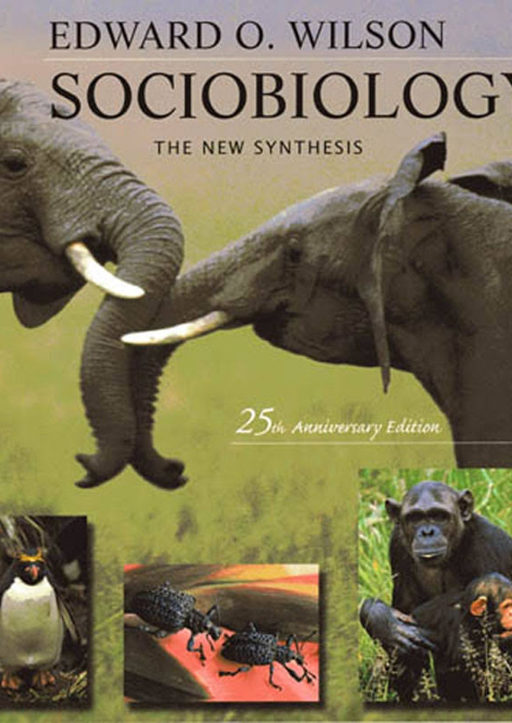
进化论与进化心理学
1859年，达尔文出版《物种起源》，开创了进化论
自然选择促使物种向着适应环境的方向变化
1975年，E·O·Wilson出版《社会学生物学：新的整合》，将进化论应用到心理学和社会学

Slide 29
人格的进化论取向
通过进化论解释普遍的行为模式诞生的原因
一种行为越有利于个体的生存和繁衍，就越有可能传播到子代

Slide 30
投票(匿名)
最多可选1项
你相信人性是本善的还是本恶的
A
人性本善
B
人性本恶
C
人性善恶并存
D
说不清/其它
提交

Slide 31
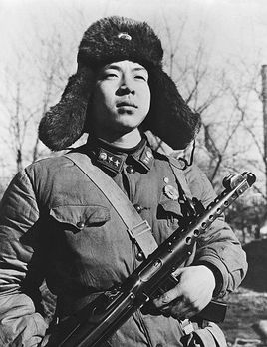
利他主义的进化基础
Hamilton（1964）区分了两种适应性
个人适应性（personal fitness）：个人自己繁衍的后代
整体适应性（inclusive fitness）：个人支持其它相关个体（如亲戚）繁衍的后代
一个人自己的后代有50%的基因相同，兄弟姐妹也有50%的基因相同，兄弟姐妹的后代则有25%相同
利他行为可以帮助亲戚和后代生存繁衍，因此也可以提高个体基因传播的几率，从而被选择
思考：人性到底是不是自私的？
注意区分“自私的基因”和“自私的人性”

Slide 32
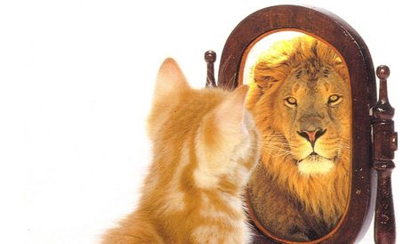
自尊的进化基础
Mark Leary（1995）提出自尊的社会计量理论（sociometer theory），解释自尊的进化根源
根据该理论，自尊是我们对于自己被他人接纳程度的一种衡量
自尊过低会促使我们改变自己的情感、行为、认知模式，以重新获得接纳

Slide 33
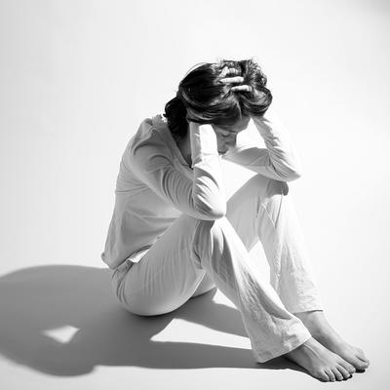
抑郁的进化基础
抑郁反应：哭泣、乏力、悲观
Keller & Nesse（2006）认为，哭泣有助于我们寻求社会支持，乏力和悲观防止个体将精力和资源浪费在没有回报的事情上
所以抗抑郁药也许会让人生活变得更糟？

Slide 34
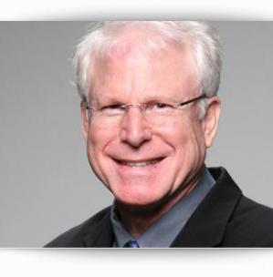
择偶行为的进化基础
以David Buss为代表的研究者试图从进化的角度解释人类的择偶行为及其进化差异
配偶选择（mate selectin）
求偶策略（mating strategies）

Slide 35

调查：你的择偶偏好是什么？
https://www.wjx.cn/jq/36968801.aspx

Slide 36
配偶选择
男人好色，女人拜金？
“男人都是下半身的动物”
“宁在宝马车里哭，不坐自行车后笑”
Buss（1989）在全球37个文化中调查了男女两性在择偶方面的偏好，发现：
女性更看重男性的资源获取能力：有钱、地位、上进
男性更看重女性的生育能力：年轻、漂亮、健康
进化解释
在繁衍后代方面，生理机制决定了女性需要有更高的投入（怀胎十月），因此需要男性提供长期稳定的支持
男性则只需要一次交配就可以繁衍后代，因此更看重女性的生育可能性

Slide 37
求偶策略
长期择偶与短期择偶
长期择偶（long-term mating）：长期稳定的关系与承诺
短期择偶（short-term mating）：一次性的性行为
男性更加倾向于短期择偶，女性更加倾向于长期择偶
男性的策略：多播种，以繁衍尽可能多的后代
女性的策略：情挑细选，稳定持久的关系，保证后代长大成人

Slide 38
投票(匿名)
最多可选1项
你更不能接受伴侣的肉体出轨还是精神出轨？
A
我是男生，我更不能接受伴侣肉体出轨
B
我是男生，我更不能接受伴侣精神出轨
C
我是女生，我更不能接受伴侣肉体出轨
D
我是女生，我更不能接受伴侣精神出轨
提交

Slide 39

男女的性嫉妒差异
Buss（1992）发现，45%男性选择更不能接受肉体出轨，而只有12%的女性选择更不能接受肉体出轨
男性最大的忧虑：孩子是不是自己的
女性最大的忧虑：配偶能不能长期投入抚养孩子

Slide 40
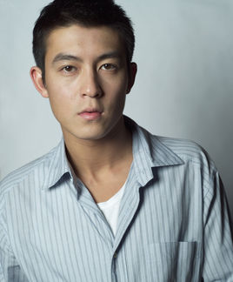
男人不坏，女人不爱？
女性有时也会与明显不可靠的男性发生短期择偶关系
漂亮儿子假说（Gangestad, 1989)：如果女性和这样的男性产下后代，那么即使父亲离开，孩子在长大后也可能像父亲一样广泛播种（从而提高了女性自身基因延续的机率）

Slide 41
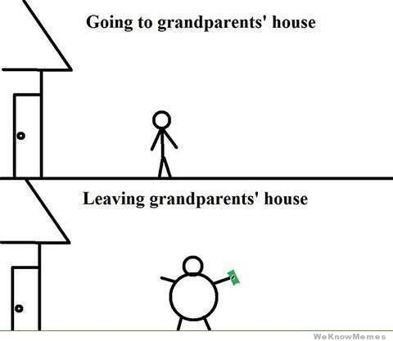
投票(匿名)
最多可选1项
根据进化心理学的原理，祖父母-外祖父母中哪一位最疼孩子？
A
祖父
B
祖母
C
外祖父
D
外祖母
提交

Slide 42
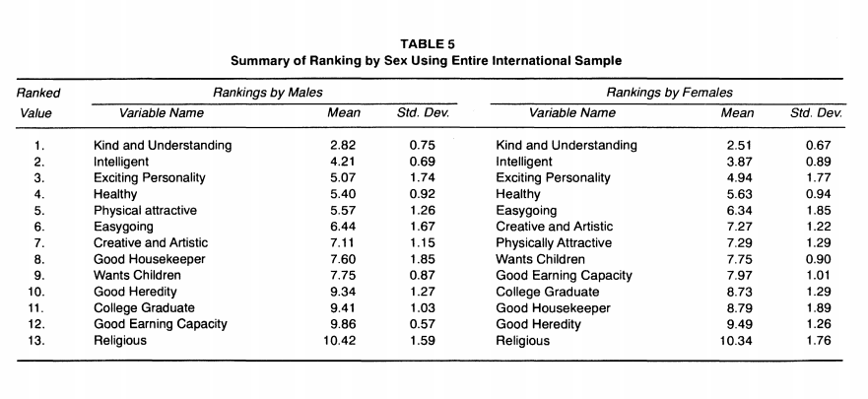
如何正确解读关于择偶的进化研究？
两性在择偶偏好方面的差异只是人群层面的相对倾向，做个体推论时需谨慎
科学研究只能告诉我们“是什么”，不能告诉我们“该怎么做”

Slide 43
个体差异的进化基础
进化心理学更多地关注人类的天性而非个体差异
不过，个体差异也有其进化上的价值——维持多样性（Nettle, 2006）
例：神经质人格在安全的情境下会制造出不必要的焦虑，但在危险的情况下则有可能挽救生命

Slide 44
此外，进化心理学可以通过三种方式解释个体差异（Buss & Greiling, 1999）
进化而来的倾向只有在特定情况下才会显现出来（例：白种人的肤色在太阳照射下变深）
人们会根据自身的条件发展出合适的策略（例：攻击性仅对大块头有效）
一些生物学因素影响的行为可能需要特定的频次，频次过高则无法存在（例：骗子太多，大家就不信了）

Slide 45
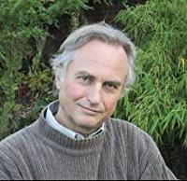
模因的进化
Richard Dawkins在《自私的基因》中创造了模因（meme）的概念，类比于基因，指文化的遗传因子
宗教、谣言、新闻、知识、观念、习惯、习俗、口号、谚语、用语、用字、笑话等等
模因类似于基因，也会发生复制、变异、选择的过程

Slide 46
关于进化心理学的争论
方法论的问题：如何证实进化理论所描述的过程？
回应：确实很难完全证实这样一套庞杂的理论体系，但一些推论确实在全球范围得到了普遍支持
生殖本能：当今社会许多人都限制自己的后代数量，而非多生
回应：进化本能并不需要个体有意的选择，只需要遵循这种本能的人群整体上有更高的生育率即可

Slide 47
保守主义：进化心理学的理论为一些不好的行为倾向提供了支持，暗示其不可避免
回应：这种批评更像是政治而非科学；进化论学者并不持有“自然主义谬误”（自然的都是好的）
人类的变通性：人类能够主动调控自己的行为，不是本能的奴隶
回应：人类的新皮层确实赋予了灵活应变的能力，不过本能的影响范围还有待进一步研究
生物决定主义：一些差异可能不是进化而来的，而是社会结构的体现（例：男性不看重女性的财富，可能是因为社会中的资源被男性控制）
回应：社会已经发生巨大变迁，但本能的体现似乎相对稳定

Slide 48
总结
进化心理学是心理学中一个富有生命力、同时充满争议的领域
进化心理学的理论难以完全证实，但提供了重要的解释路径
避免误读和滥用

Slide 49
目录
人格的基因与遗传基础
人格的进化基础
生物学是否会取代心理学

Slide 50
生物学会取代心理学吗？
心理学的生物学取向近年来迅猛发展
一些人甚至认为心理学作为一个独立的领域注定消失
生物学还原主义（biological reductionism）：心理过程可以完全还原为生理过程
推论：一旦搞清楚了大脑的结构和生理机制，心理学就没有存在的价值了

Slide 51
对于生物学还原主义的反驳
至少在目前，脑科学的技术和理论远未达到完全解释心理现象的程度
人们往往会高估脑科学研究的可靠程度
即使某一天脑科学达到了这样的效果，大脑也不是唯一的分析层面
生物学过程可以还原为化学过程，化学过程可以还原为物理过程，所以只有物理学就够了？
在行为层面的分析依然是有价值的
没有行为层面的指标，大脑信号只是一些无意义的数据

Slide 52
多层面的整合
个体与环境发生互动，生理和心理层面的分析都可以提供关键信息，帮我们理解人类的认知、行为和心理过程背后的机制
思考：各个层面的分析如何实现互补？

Slide 53
谢谢！

